Slide 1
INSUFICIENCIA MITRAL - PROLAPSO MITRAL
Sergio Vásquez Ferreccio, Crsitina Del Bosque, Uxua Idiazabal, Lucía Vera, Amaia Garcia de la Peña, Daniela Bustos. César Solorzano
Servicio de Cardiología - Complejo Hospitalario de Navarra

Slide 2
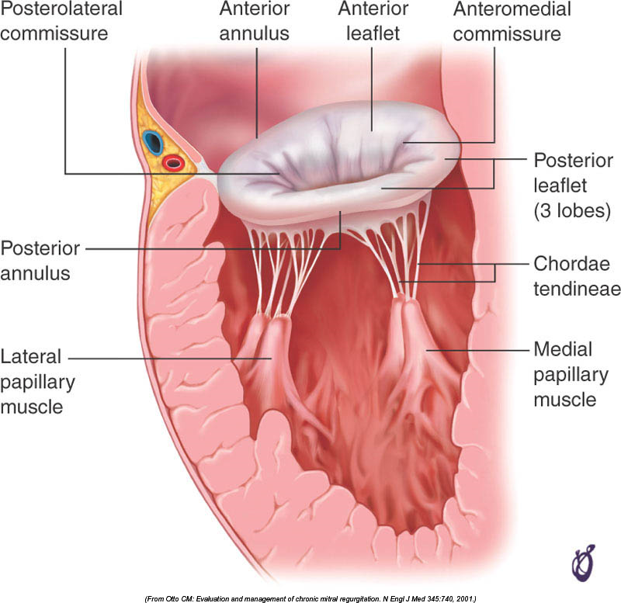

Slide 3
Etiología
Trastornos de los velos valvulares
  Degeneración mixomatosa (PVM)
  Cardiopatía reumática
  Endocarditis infecciosa
  Traumatismo (rotura durante valvulotomía mitral), tumores (mixoma auricular), LES
Trastornos del anillo mitral
Anomalías de las cuerdas tendinosas
Afectación de los músculos papilares

Slide 4
Etiología
Trastornos de los velos valvulares
Trastornos del anillo mitral
  Miocardiopatía dilatada
  Calcificación
  Endocarditis infecciosa (formación de absceso)
Anomalías de las cuerdas tendinosas
Afectación de los músculos papilares

Slide 5
Etiología
Trastornos de los velos valvulares
Trastornos del anillo mitral
Anomalías de las cuerdas tendinosas
  Degeneración mixomatosa
  Endocarditis infecciosa
  Traumatismo (valvulotomía balón percutánea)
  IAM
Afectación de los músculos papilares

Slide 6
Etiología
Trastornos de los velos valvulares
Trastornos del anillo mitral
Anomalías de las cuerdas tendinosas
Afectación de los músculos papilares
  Cardiopatía isquémica
  Enfermedades infiltrantes (amiloidosis, sarcoidosis)

Slide 7
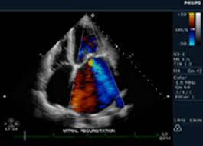
ECOCARDIOGRAFÍA
Diagnóstico de IM
Determinar su etiología
Posibilidad de reparación
Cuantificar su gravedad

Slide 8
Clasificación del grado de valvulopatía
Parámetros semi-cuantitativos:
  Área de regurgitación
  Anchura de la vena contracta
Duración e intensidad de la regurgitación
Parámetros indirectos:
  Velocidad de llenado
  Flujo de las venas pulmonares
Parámetros cuantitativos
  Volumen de regurgitación
  Orificio de regurgitación

Slide 9
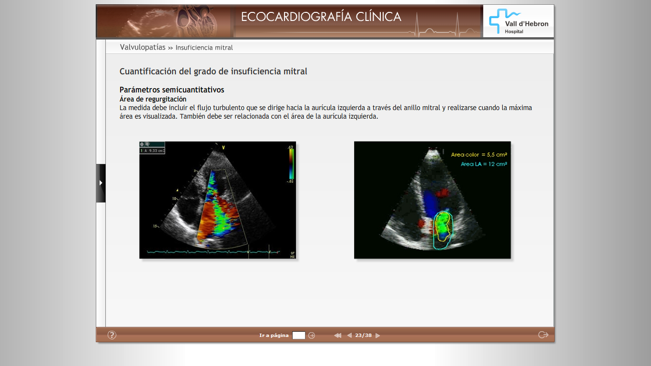
Parámetros Semicuantitativos
Área de regurgitación:
  La medida debe incluir el flujo turbulento que se dirige hacia la AI a través del anillo mitral y realizarse cuando la máxima área es visualizada. También debe ser relacionada con el área de la AI.

Slide 10
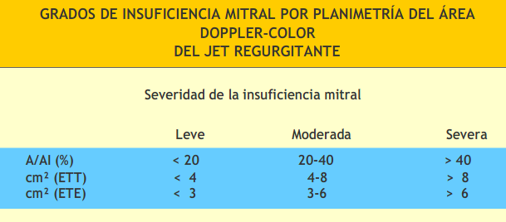

Slide 11
Limitaciones del área color
El área no refleja de forma lineal el volumen regurgitante ya que otros factores intervienen en el tamaño del área, como:
  Tamaño y distensibilidad de la AI y VI
  Velocidad del flujo regurgitante
  Gradiente entre VI y AI
  Frecuencia cardiaca
  Técnicas: Ganancia del equipo y velocidad Nyquist utilizada

Slide 12
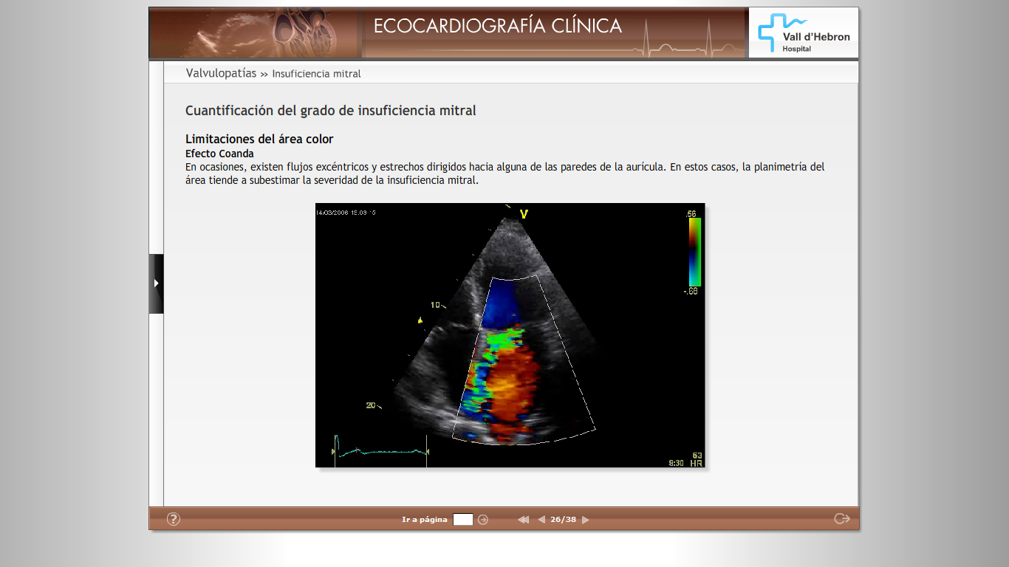

Slide 13
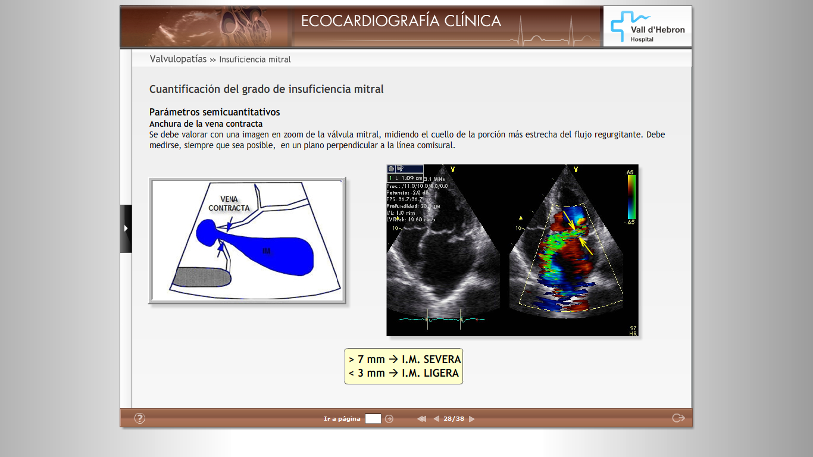
VENA CONTRACTA
Es la porción más estrecha del chorro de insuficiencia mitral en dirección distal desde el orificio. Es el “área fisiológica”.

Slide 14
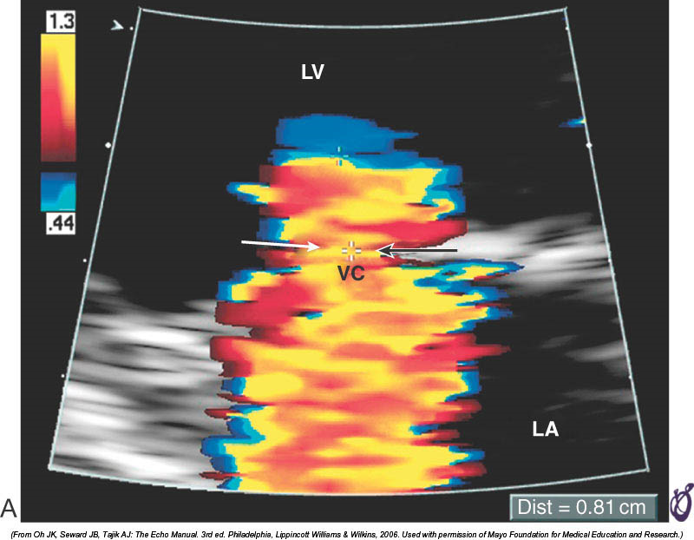
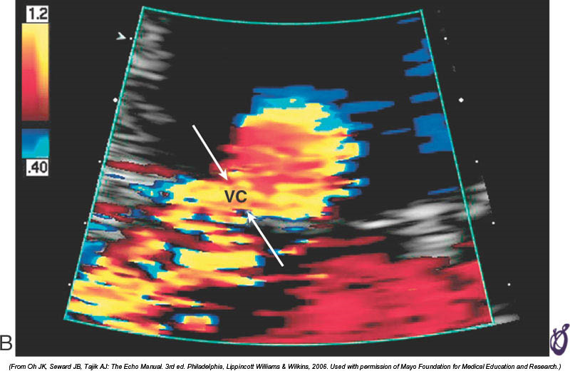
 | Leve | Moderado | Severo
Anchura vena contracta Doppler | <0,3 cm | 0,3-0,69 cm | >0,7 cm

Slide 15
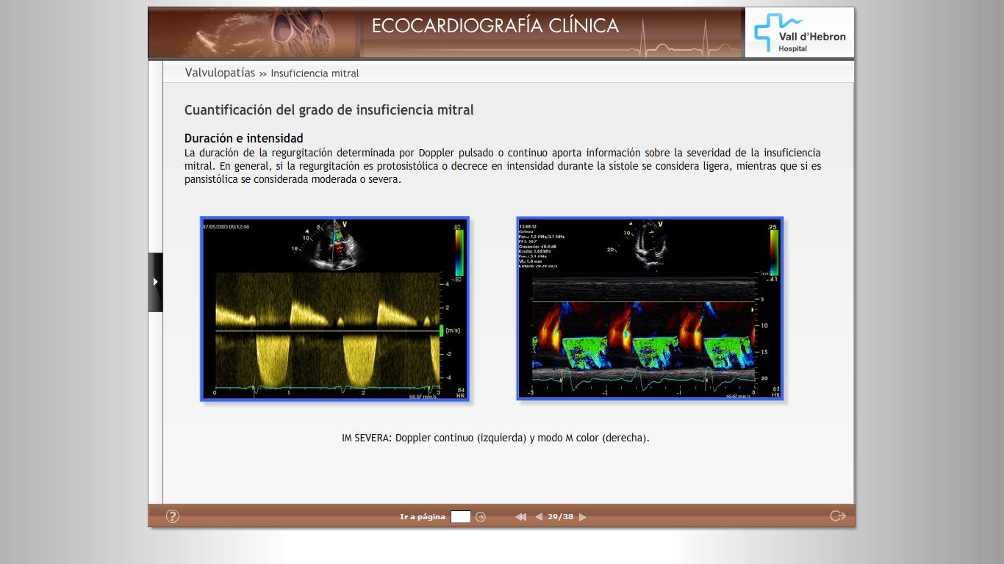
DURACIÓN E INTENSIDAD

Slide 16
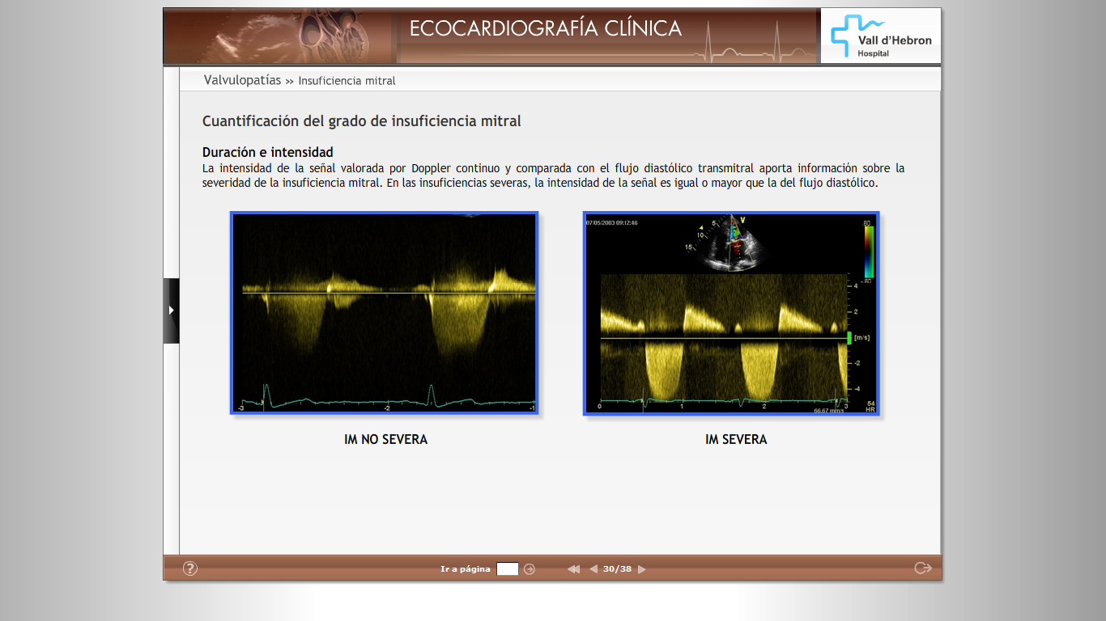

Slide 17
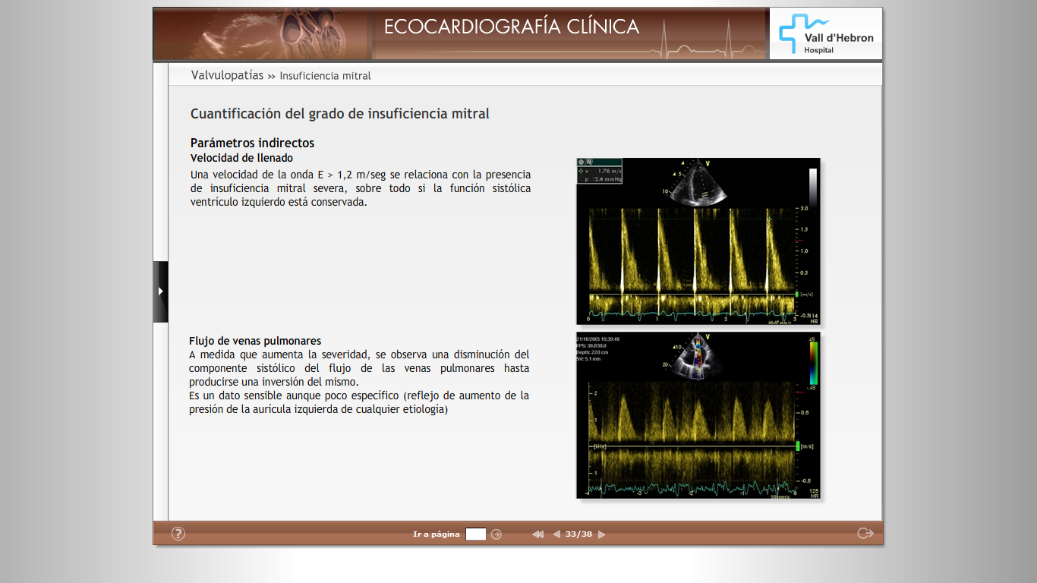
PARÁMETROS INDIRECTOS
Velocidad de llenado:
  Una velocidad de la onda E >1,2 m/seg se relaciona con la presencia de IMi severa, sobre todo si la FVI está conservada

Slide 18
PARÁMETROS INDIRECTOS
Flujo de venas pulmonares:
  A medida que aumenta la severidad, se observa una disminución del componente sistólico del flujo de las venas pulmonares hasta producirse una inversión del mismo.

Slide 19
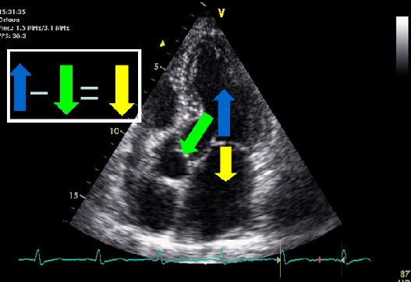
Parámetros Cuantitativos
Volumen regurgitante/Orificio regurgitante
  El volumen a través de la válvula incopemtente es la resultante de la diferencia entre el flujo transmitral y el flujo a través del tracto de salida del VI

Slide 20
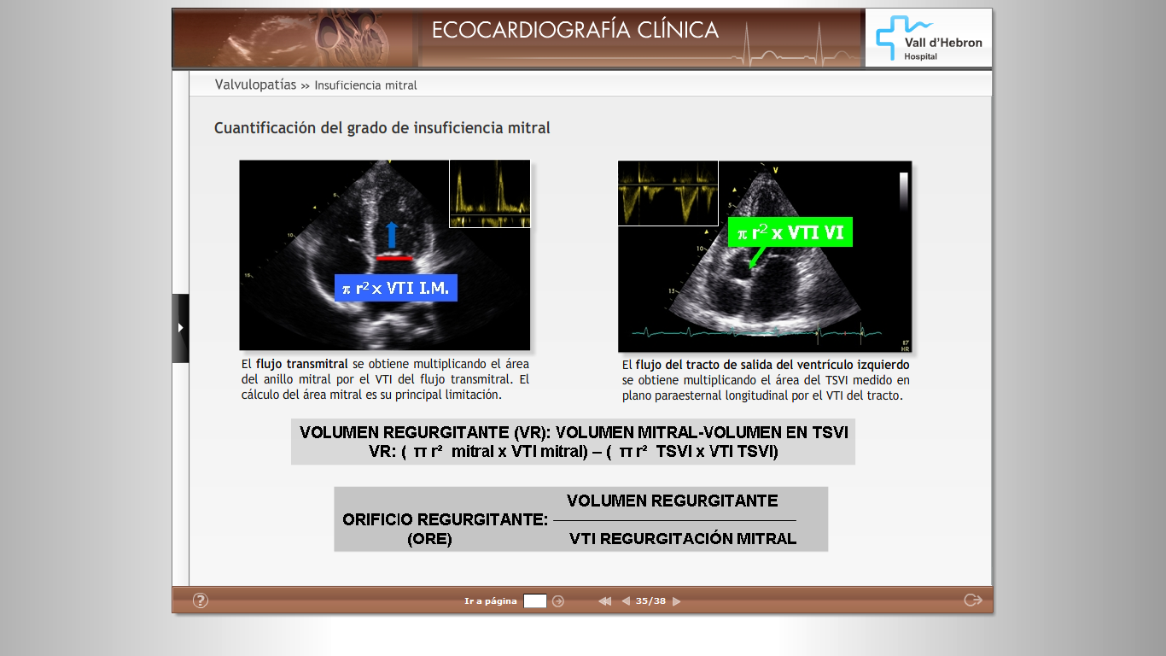

Slide 21
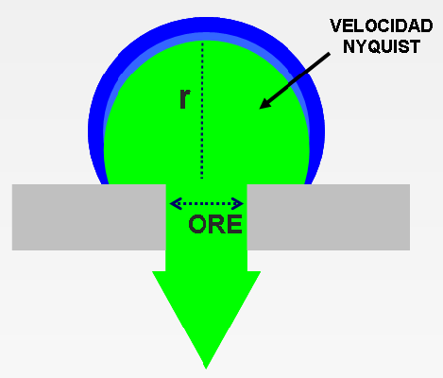
Parámetros Cuantitativos
PISA: área de isovelocidad:
  Cuando el flujo se dirige hacia el orificio de regurgitación, la velocidad de la sangre se incrementa. Con doppler color, cuando la velocidad de dicho flujo alcanza el límite de Nyquist, se produce un cambio de color, delimitando una hemiesfera en cuya superficie todos los puntos poseen la misma velocidad (Velocidad Nyquist)

Slide 22
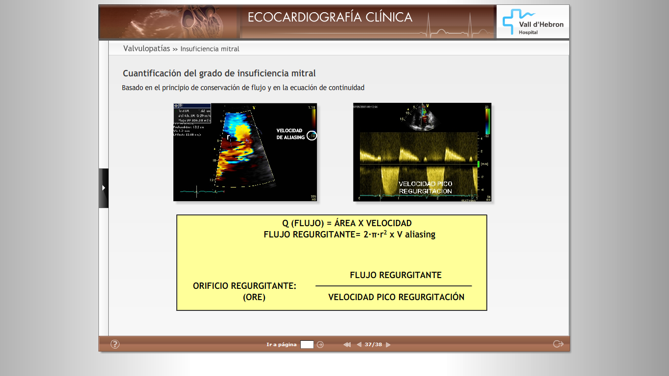

Slide 23
Clasificación del grado de valvulopatía
Cuantitativa
 | Leve | Moderado | Severo
Volumen regurgitante (mL/latido) | <30 | 30-59 | >60
Fracción regurgitante (%) | <30% | 30-49% | >50%
Área orificio regurgitante (cm2) | <0,2 | 0,2-0,39 | >0,4

Slide 24
Clasificación del grado de valvulopatía
Criterios esenciales adicionales
 | Leve | Moderado | Severo
Tamaño de AI |  |  | Aumentado
Tamaño de VI |  |  | Aumentado

Slide 25
Tratamiento y Evolución de la enfermedad
La evolución de la IM es muy variable y depende de la combinación de:
Volumen de regurgitación
Estado del miocardio
Causa del trastorno subyacente
La FA es un indicador de progresión de la enfermedad

Slide 26


Tratamiento Farmacológico
Pacientes con IM crónica severa con síntomas y/o DVI que no son candidatos a cirugía por la edad o la comorbilidad
En la IM aguda interesa reducir la poscarga con tratamiento vasodilatador
FA → ACO

Slide 27
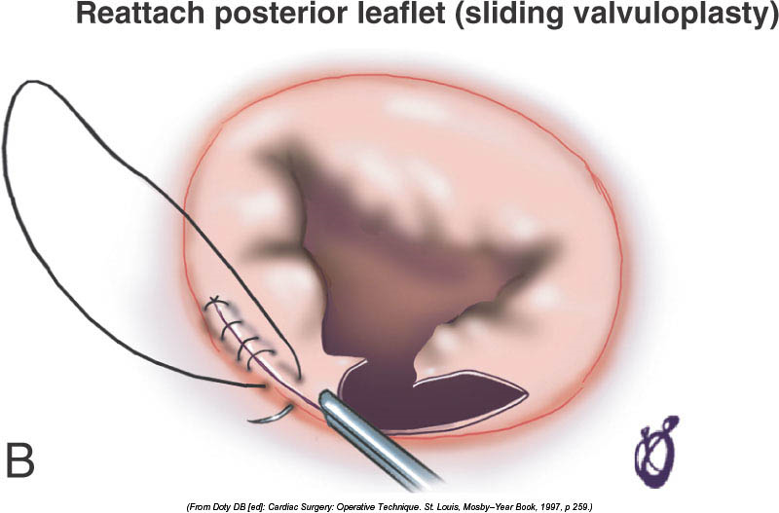
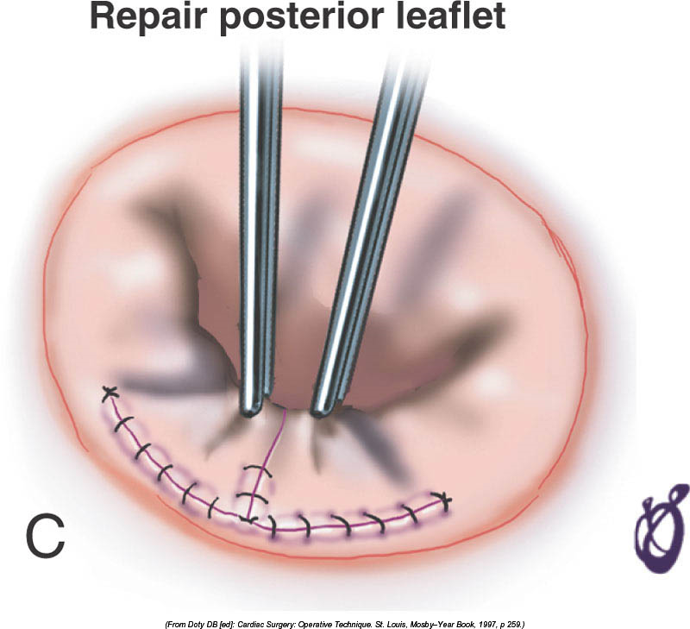
Tratamiento Quirúrgico
Reparación o Sustitución valvular?
Reparación:
Niños y adolescentes con válvulas flexibles
Adultos con IM degenerativa secundaria a PVM
Dilatación anular
Disfunción muscular papilar secundaria a isquemia o rotura
Rotura de cuerdas
Perforación de válvula por endocarditis

Slide 28
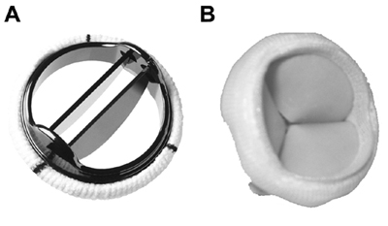
Tratamiento Quirúrgico
Reparación o Sustitución valvular?
Sustitución:
Edad avanzada con válvulas deformadas, calvificadas y rígidas por cardiopatía reumática
Pérdida considerable de tejido de las valvas
Engrosamiento cordal subvalvular severo

Slide 29
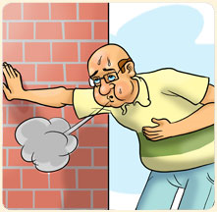
Factores pre-operatorios a tener en cuenta
La edad: mejor < 60 años
Clase de la NYHA: mejor en clase < II
Índice cardiaco: >2 L/min/m2
Presión telediastólica menos 12 mmHg
FE mejor si >60% y DTS < 40 mm

Slide 30
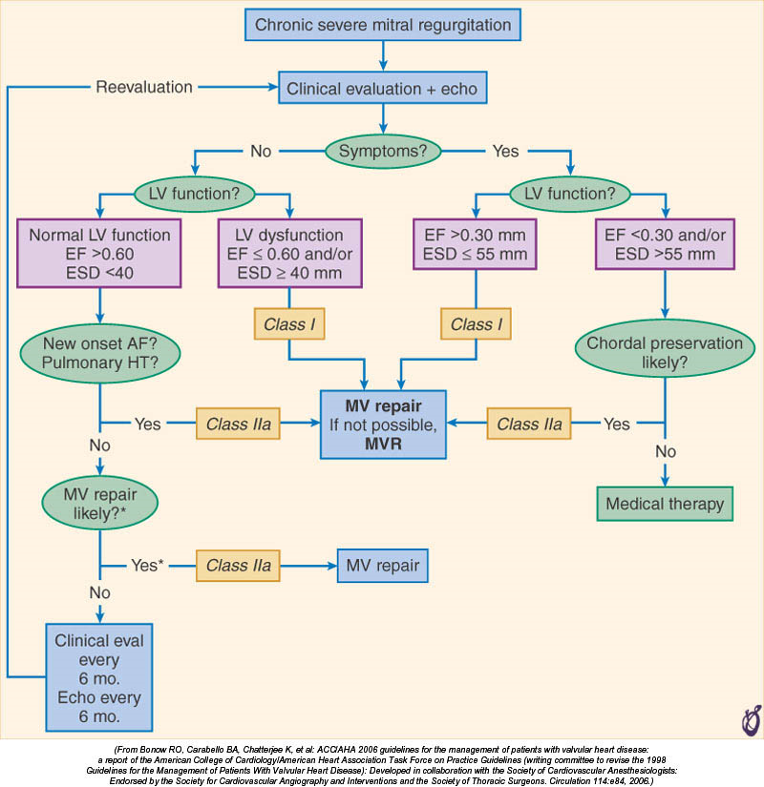
Notes:
-Pacientes >75 años, solo Qx si presentan síntomas
- Lo de la mi severa con independecia de los síntomas y disfunción VI, solo es en centros especializados
-Existen pocas indicaciónes para la sustitución VM en asintomáticos aparte de la disfunción sistólica VI.

Slide 31
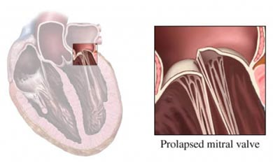
PROLAPSO MITRAL

Slide 32
DEFINICIÓN
Criterio Clínico | Criterio Ecocardiográfico
-Clic sistólico -Soplo meso-telesistólico | -Desplazamiento superior de uno o ambos velos valvulares más de 2 mm por encima del plano del anillo

Slide 33
Clasificación del PMV
Síndrome de PVM -Menor edad (20-50 años) -Predominio femenino -Clic o clic-soplo en la exploración física -Velos delgados con desplazamiento sistólico -Asociado a TA baja, hTA ortostática, palpitaciones -Evolución favorable a largo plazo
Valvulopatía mitral mixomatosa -Mayor edad (40-70 años) -Predominio masculino -Velos engrosados redundantes -Insuficiencia mitral en exploración física y ecocardiografía -Alta probabilidad de progresión con necesidad de cirugía VM
PVM secundario -Síndrome de Marfan -MCH -Síndrome de Ehlers-Danlos -Otras enfermedades de tejido conjuntivo

Slide 34

SÍNTOMAS
La mayoría permanecen asintomáticos durante toda su vida
Síncope, presíncope, palpitaciones, hipotensión ortostática
Molestias torácicas que puede ser típico de angina → secundario a una tensión anormal en los músculos papilares

Slide 35
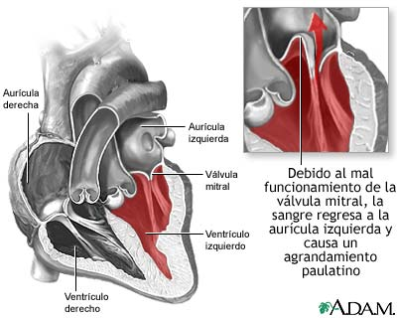
Criterios ecocardiográficos
Desplazamiento superior de uno o ambos velos valvulares más de 2 mm por encima del plano del anillo en el eje mayor.
Engrosamiento (>5mm) y redundancia difusos de los velos.
Longitud y movilidad cordal excesiva.
Signos de rotura de las cuerdas
Dilatación anular

Slide 36
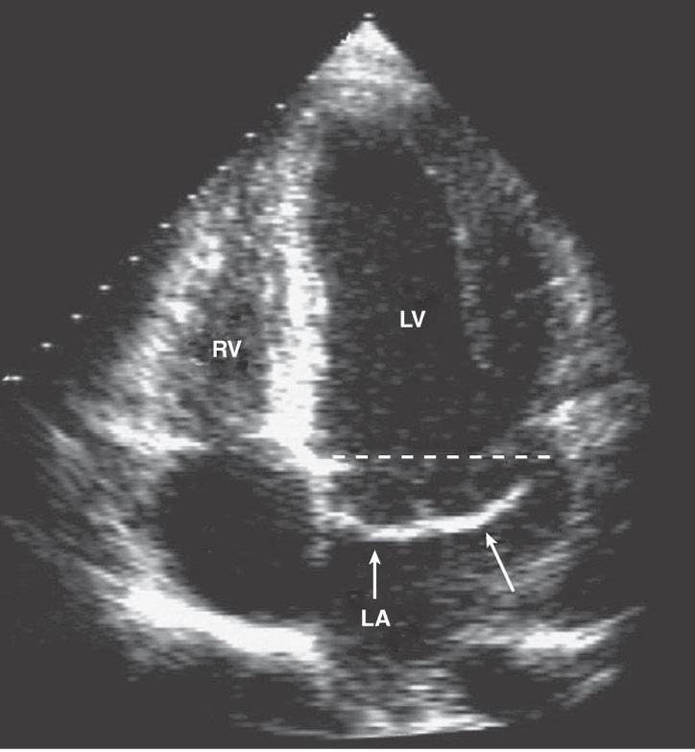

Slide 37
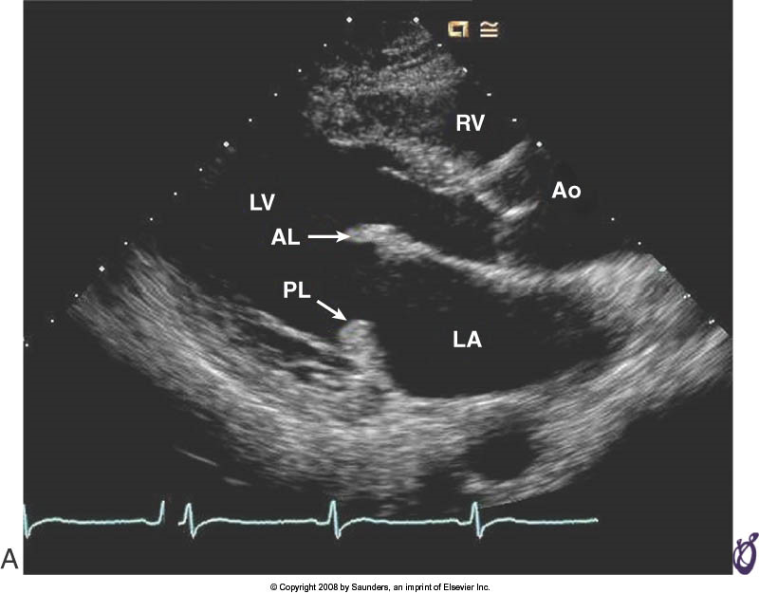
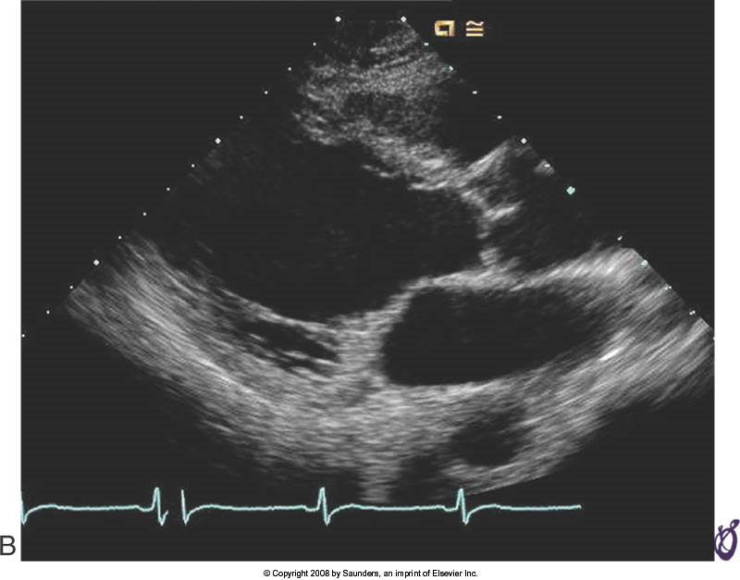
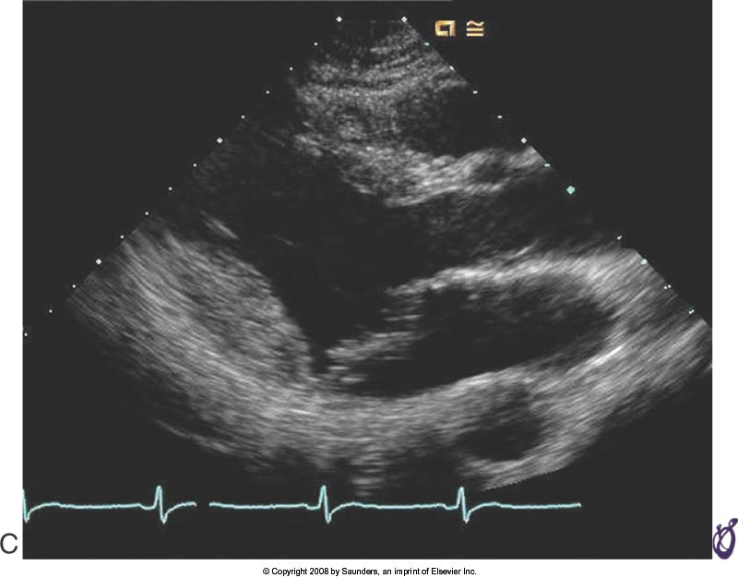
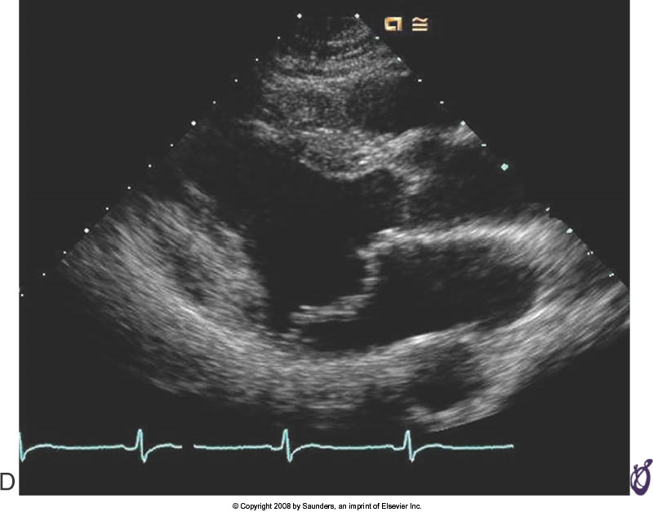

Slide 38

ECG
Es normal habitualmente en pacientes asintomáticos
En una mínoría de pacientes asintomáticos y en muchos sintomáticos el ECG muestra una onda T invertida o bifásica y cambios inespecíficos del ST en derivaciones inferiores

Slide 39
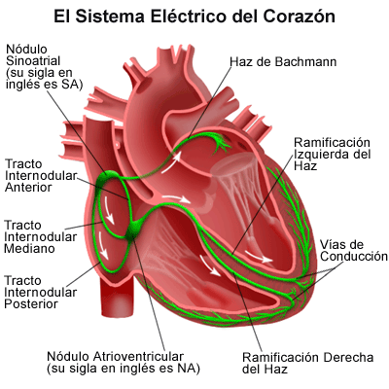
ARRITMIAS
Extrasistolia auricular o ventricular
Taquiarritmias ventriculares
Bradiarritmias por disfunción sinusal
Diversos grados de BAV
Es probablemente debido a la despolarización diastólica de las fibras musculares en el velo anterior mitral en respuesta al estiramiento
La taquicardia supraventricular paroxística es la taquiarritmia mantenida más frecuente
Puede aumentar la incidiencia de vías de cortocircuito auriculo-ventriculares izquierdas (> incidencia de WPW).

Slide 40
EVOLUCIÓN DE LA ENFERMEDAD
En general, el pronóstico es excelente ya que la mayoría permanece asintomático durante años sin cambios clínicos
Complicaciones más relevantes:
  IM progresiva
  Aumento gradual de cavidades izquierdas
  FA
  HTP
  ICC
  Endocarditis infecciosa

Slide 41
GRACIAS

